Slide 1
Machine Learning (ML)
IThub
2021-2022
лекция 4

Slide 2
Сегодня мы создадим свою первую полносвязную нейросеть

Slide 3
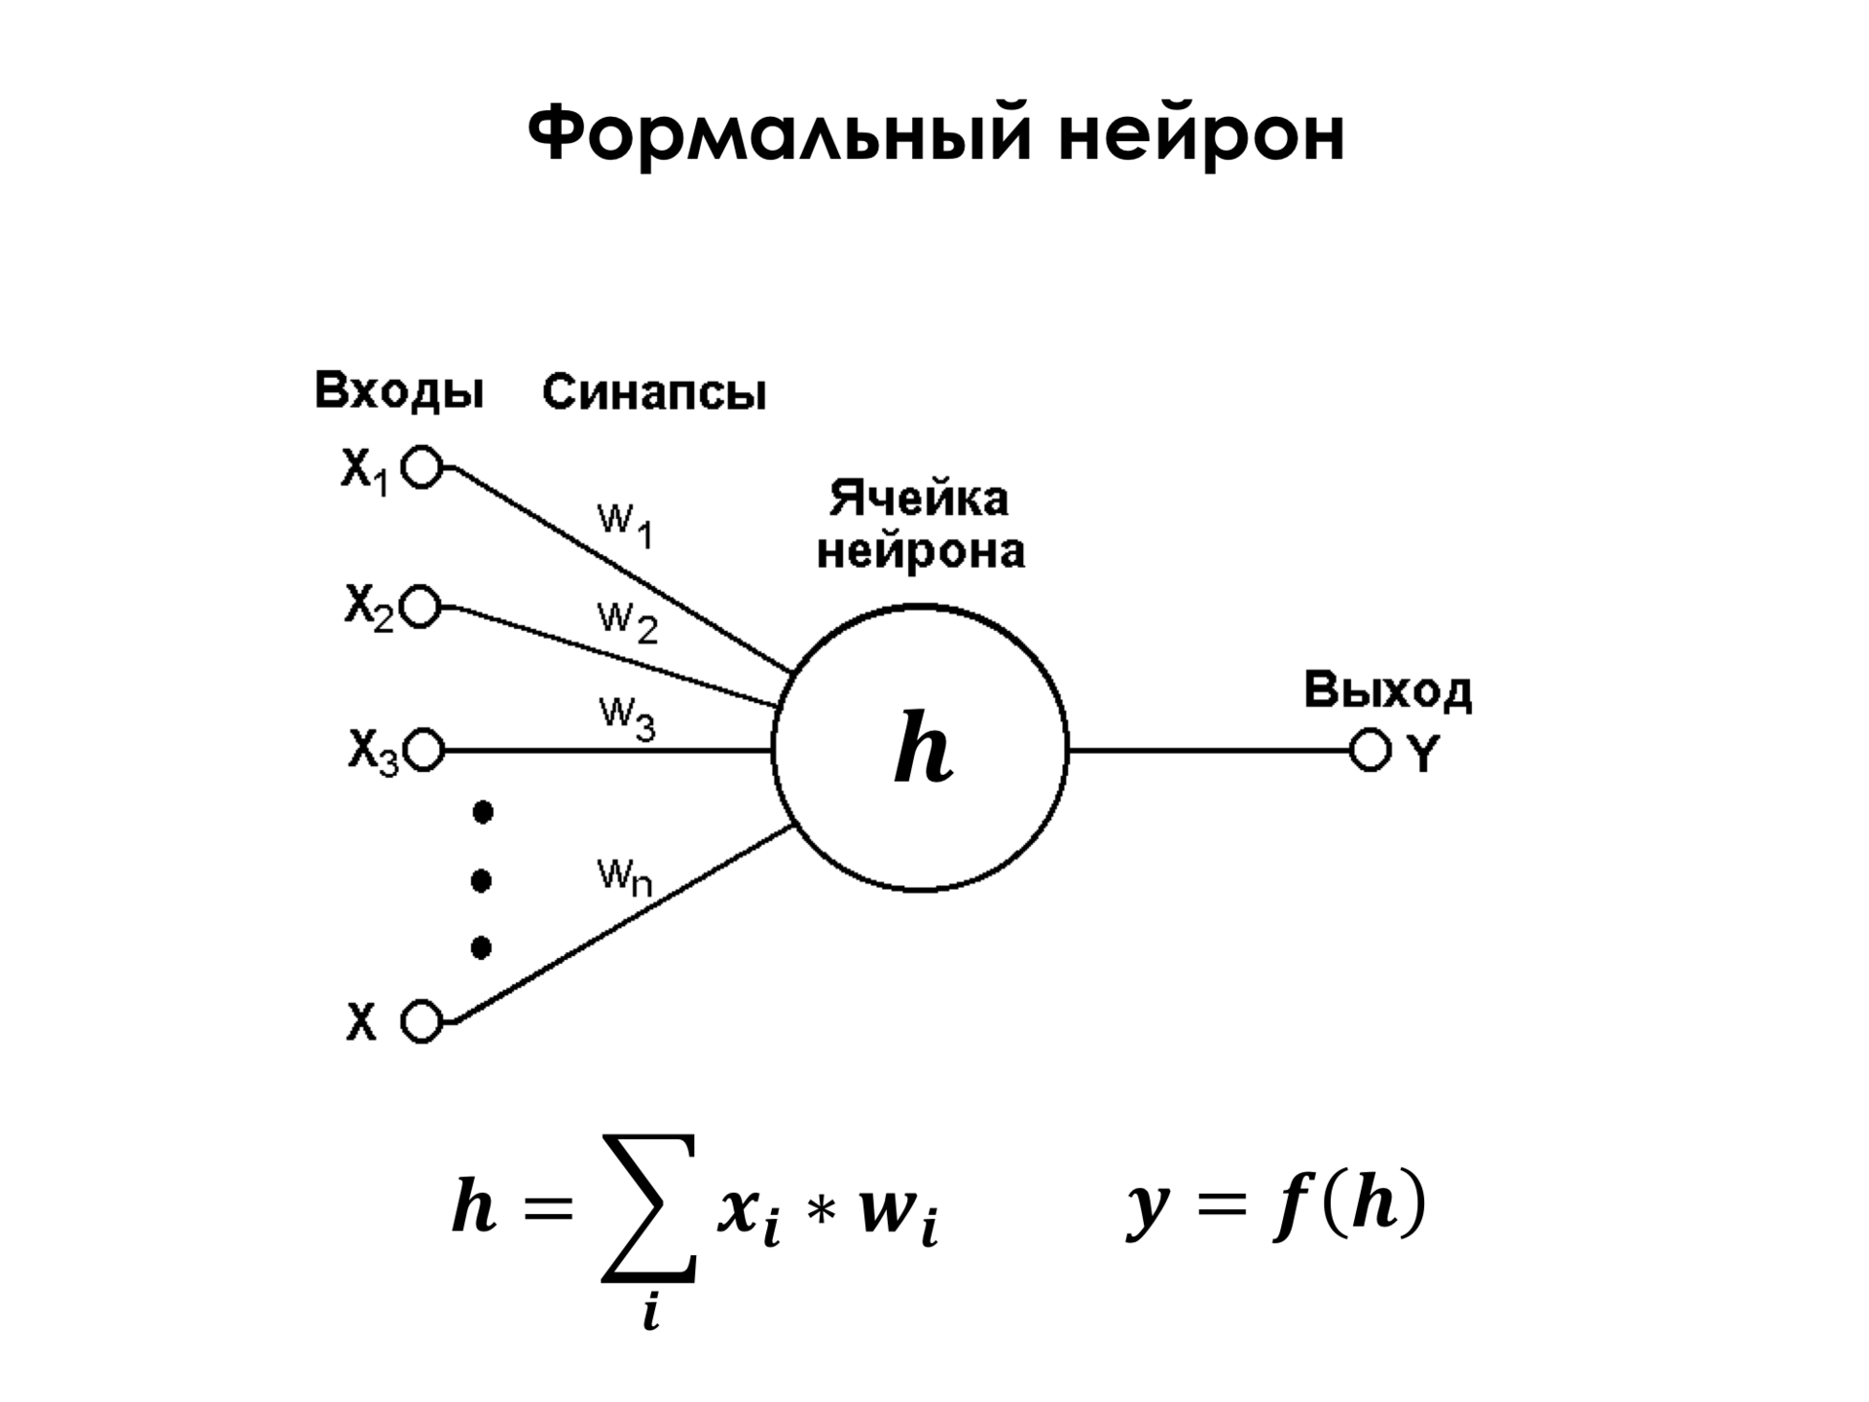
Модель нейрона для ИИ

Slide 4
Обучение нейросети – это… ПОДБОР ВЕСОВ

Slide 5
Наборы данных для обучения нейросети
Тестовая выборка
Обучающая выборка
Проверочная выборка
В ходе обучения (подбора весов) модель использует только обучающую выборку. Проверочная выборка используется для контроля обучения и переобучения. Тестовую выборку нейросеть не видит до конца обучения. Поэтому данные из тестовой выборки используются для определения качества обучения.

Slide 6
Алгоритм обучения и проверки работы нейросети на Keras
Sequential() # Доздаём класс нейросети
model.Add() # Добавляем слой или свойство
model.compile() # Выполняем компиляцию модели
model.fit() # Выполняем обучение модели
model.summary() # Выведем структуры нейросети (модели)
model.predict() # Используем обученную модель

Slide 7
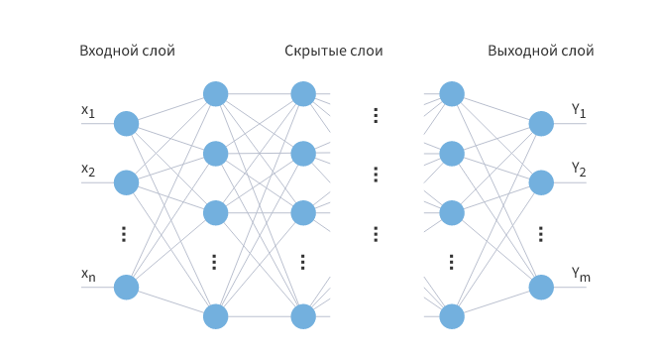
Полносвязная нейросеть

Slide 8
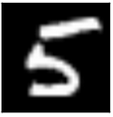
Распознавание рукописных цифр
5

Slide 9
28
28
...
...
Полносвязный (классификация)
Выравнивающий
Полносвязный

Slide 10
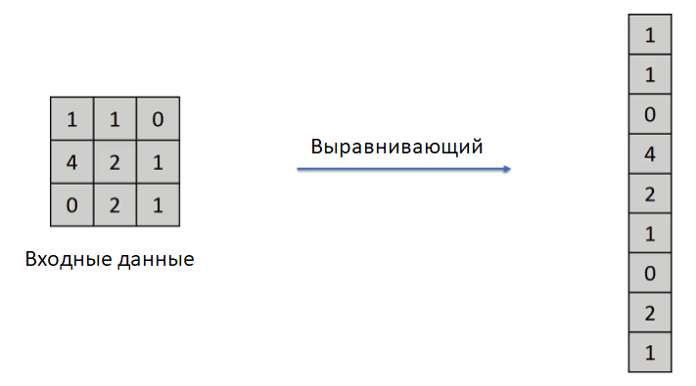
Выравниваем данные для первого слоя
Выравнивающий
слой
Входные данные

Slide 11
Реализуем в ноутбуке

Slide 12
Переобучение
Переобучение легко заметить, когда точность на обучающей выборке растет, а на проверочной - падает

Slide 13
Причины переобучения
Слишком маленький датасет
Датасет плохого качества
Слишком сложная архитектура сети (особенно полносвязной)
Разбалансировка базы

Slide 14
Как бороться с переобучением
Увеличить датасет
Увеличить качество датасета (очистить)
Сделать архитектуру сети проще
Нормализовать данные
Использовать DropOut
Использовать BatchNormalization
Уменьшить шаг обучения

Slide 15
DropOut
DropOut – это выключение из работы части нейронов. На каждом шаге - разных
×

Slide 16
BatchNormalization
BatchNormalization – приведение результата вычисления к нормальной форме – от 0 до 1.
Существует также форма нормализации со средним значением 0 и стандартным отклонением 1.

Slide 17
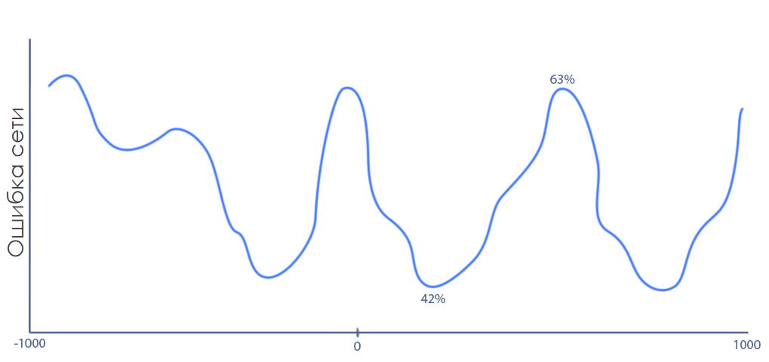
Градиентный спуск

Slide 18
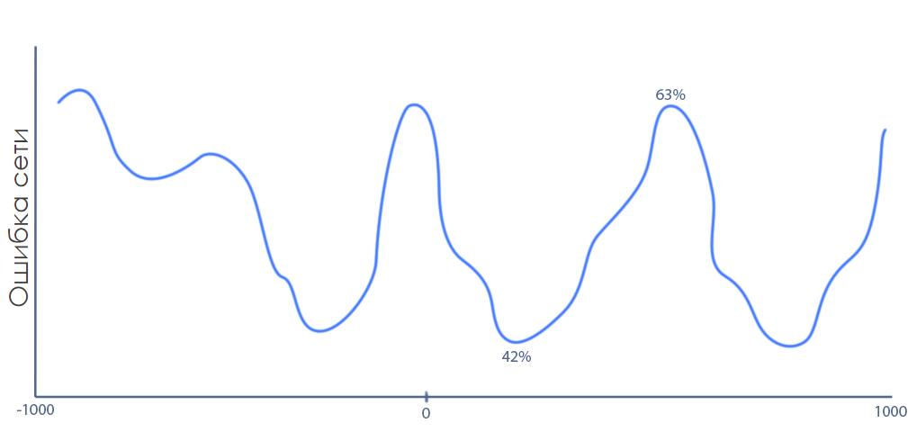
Шаг обучения

